Slide 1
教学基本要求
一 、了解 LC 电路中电磁振荡的规律；
二 、了解电磁波产生的条件和传播规律以及电磁波的特性。

Slide 2




一、振荡电路 无阻尼自由电磁振荡
+
C
C
L
L
+
L
C
E
A
C
K
LC 电磁振荡电路
L
C
L
C
B
D

Slide 3
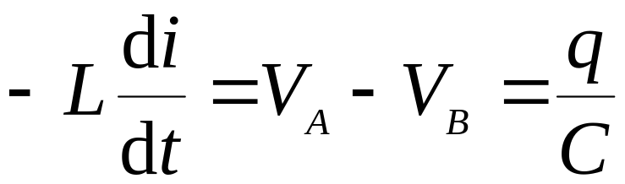



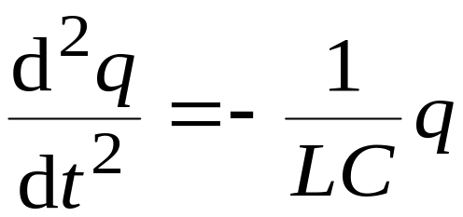
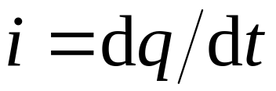
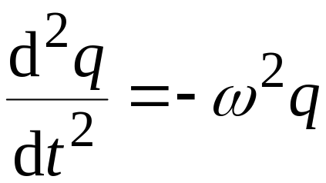
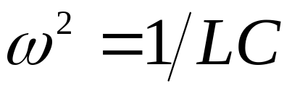
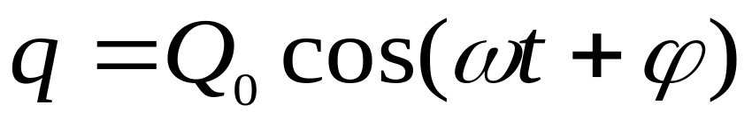
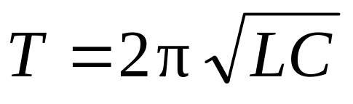
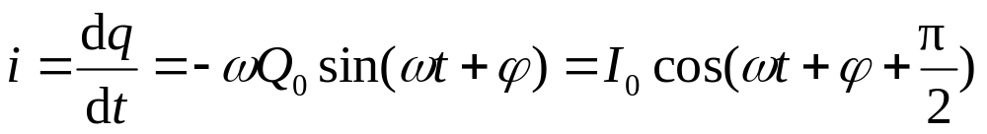
二、无阻尼电磁振荡的振荡方程
A
B
K
LC 电磁振荡电路

Slide 4
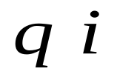




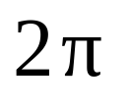

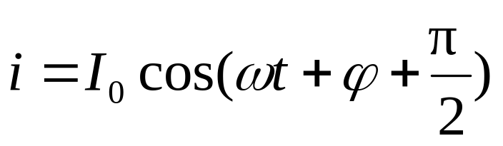
﹡
﹡
O
无阻尼自由振荡中的电荷和电流随时间的变化

Slide 5
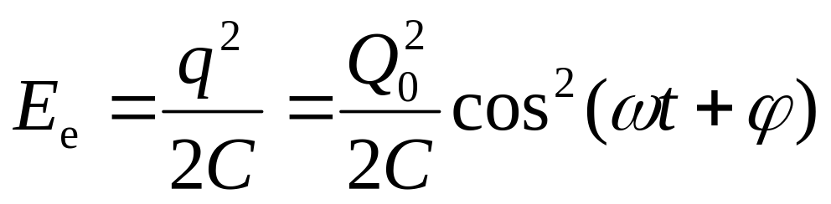
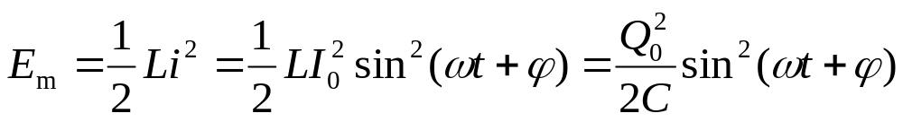
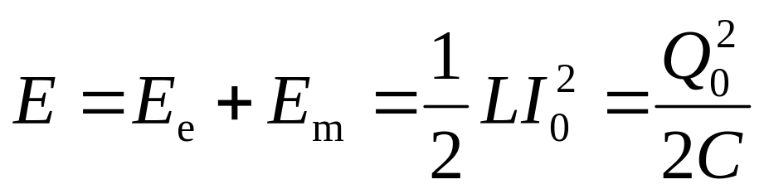
三、无阻尼电磁振荡的能量
在无阻尼自由电磁振荡过程中，电场能量和磁场能量不断的相互转化，其总和保持不变。
电磁场能量守恒是有条件的。

Slide 6
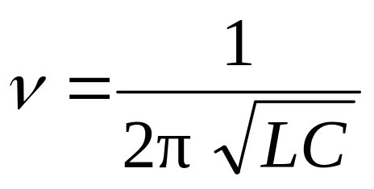
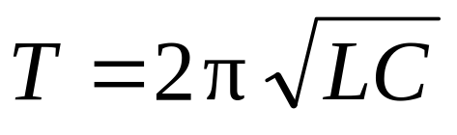
四、电磁波的产生与传播
变化的电磁场在空间以一定的速度传播就形成电磁波。
+
+
+
-
-
振荡电偶极子

Slide 7
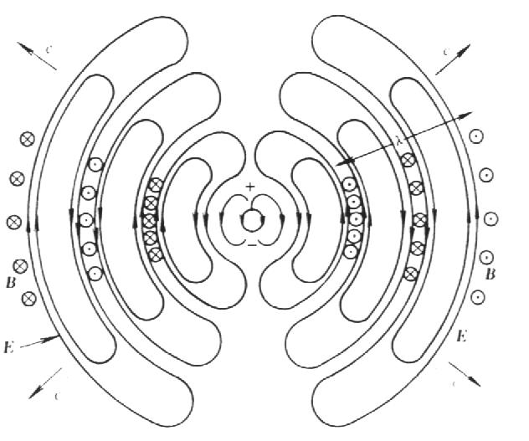
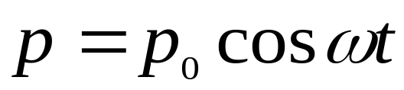



不同时刻振荡电偶极子附近的电场线
振荡电偶极子附近的电磁场线
+
+
+
+
+
+
-
+

Slide 8



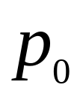

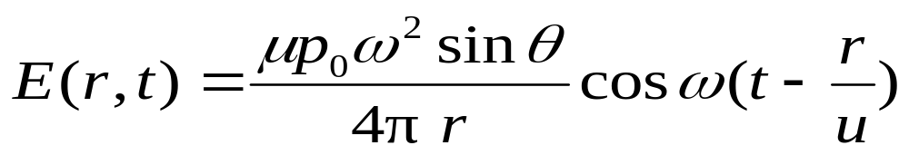
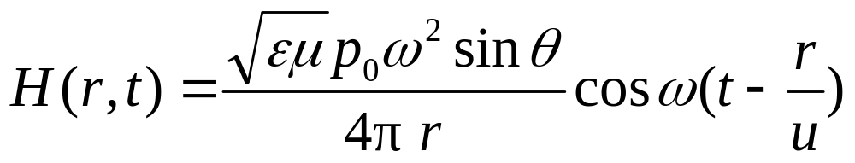
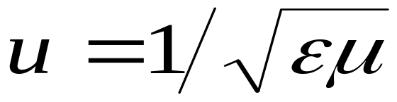
极轴
传播方向

Slide 9






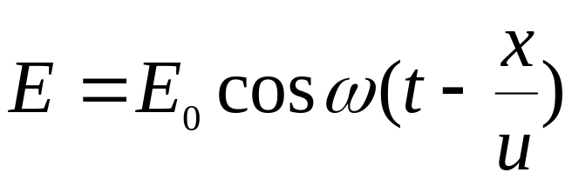

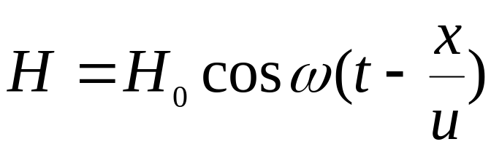

平面电磁波
O

Slide 10
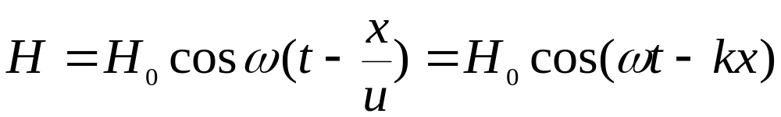
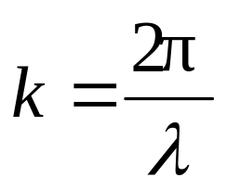
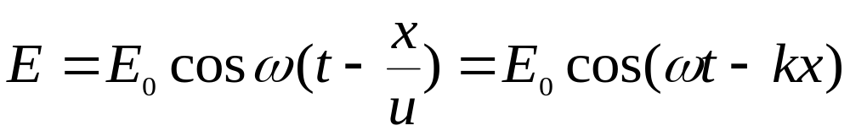

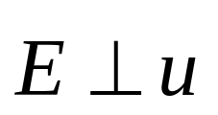
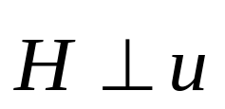



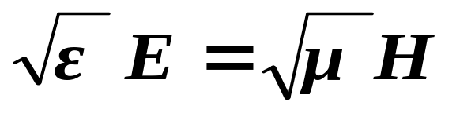
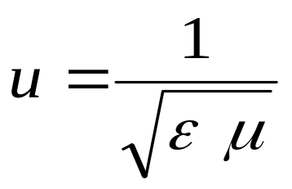
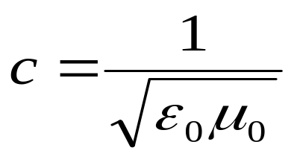
五、电磁波的特性
1）电磁波是横波 , ;
2） 和 同相位 ;
3） 和 数值成比例 ；
4）电磁波传播速度 , 真空中波速
等于光速 。

Slide 11

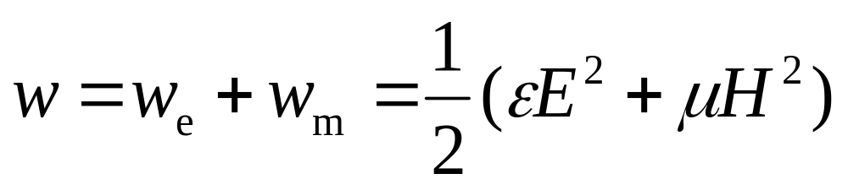
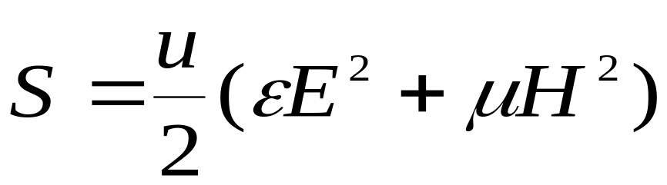

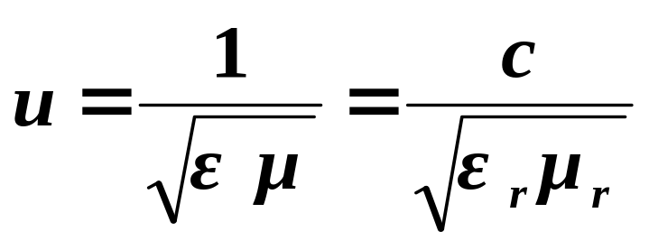
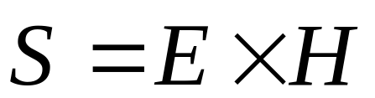
六、电磁波的能量
辐射能 ： 以电磁波的形式传播出去的能量。
电磁波的能流密度
电磁场能量密度
电磁波的能流密度（坡印廷）矢量

Slide 12




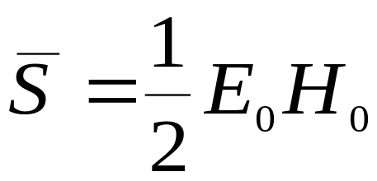
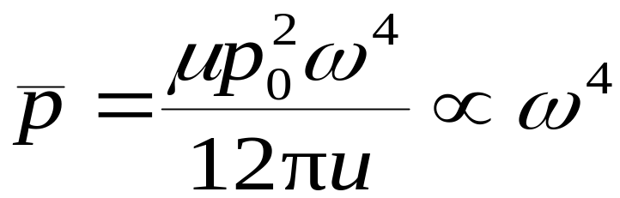
电磁波的能流密度（坡印廷）矢量
平面电磁波能流密度平均值
振荡偶极子的平均辐射功率

Slide 13
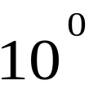
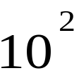
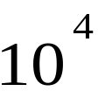
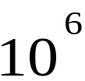
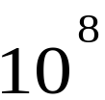
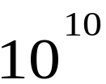
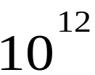
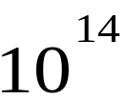

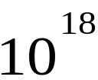
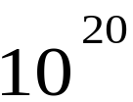
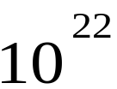
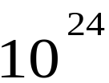

















电 磁 波 谱
频率
红外线 紫外线
长波无线电波
可见光
射 线
760nm
400nm
短波无线电波
X射线
波长
无线电波
紫外光
红外线
射线
可见光
射线

